Slide 1

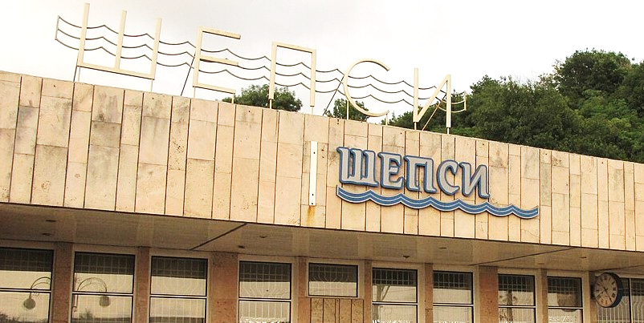

ОТЧЕТ ОБ ИСПОЛНЕНИИ БЮДЖЕТА ШЕПСИНСКОГО СЕЛЬСКОГО ПОСЕЛЕНИЯ ТУАПСИНСКОГО РАЙОНА
ЗА 2024 ГОД

Slide 2
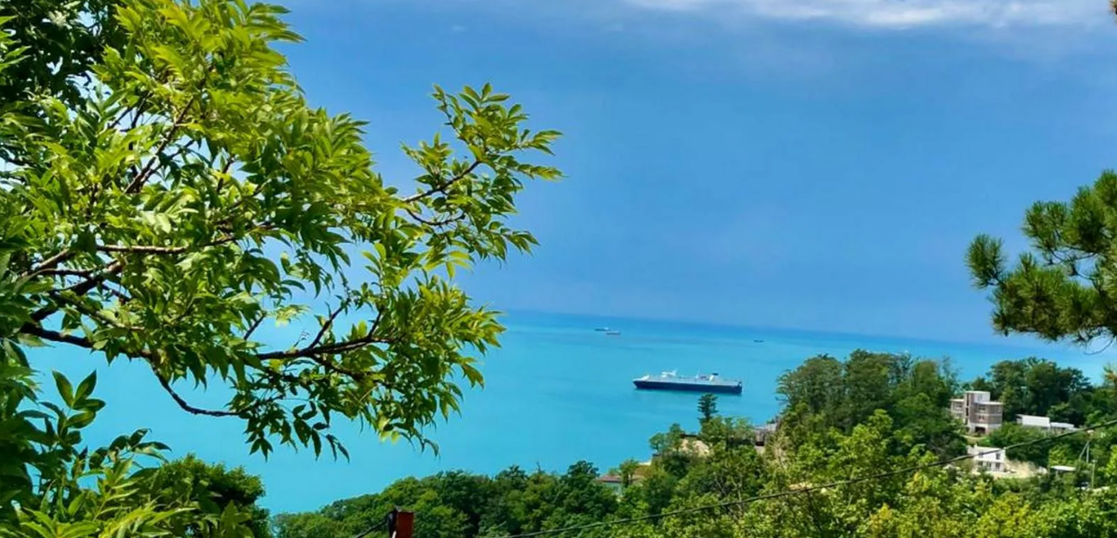
Бюджет Шепсинского сельского поселения Туапсинского района
Настоящий информационный сборник «Бюджет для граждан» посвящен отчету об исполнении бюджета Шепсинского сельского поселения Туапсинского района за 2024 год.
Данный отчет является основным документом, в котором содержатся сведения о том, какие доходы получил бюджет по итогам года, на какие цели и в каком объеме были израсходованы бюджетные средства.
В этом сборнике мы хотим познакомить население Туапсинского района не только с цифрами, объемами доходов и расходов, но и пояснить, каким образом были получены соответствующие доходы и каких результатов удалось добиться в результате расходования бюджетных средств.

Slide 3


Бюджет
Шепсинского сельского поселения
Туапсинского района
Публичные слушания
по рассмотрению Отчета об исполнении бюджета Шепсинского сельского поселения Туапсинского района за 2024 год» состоялись 6 июня 2025 г.
и проведены с соблюдением всех процедур проведения публичных слушаний
Получено положительное Заключение
Контрольно-счетной палаты муниципального образования Туапсинский муниципальный округ
Краснодарского края
на предмет соблюдения параметров
формирования и исполнения бюджета
(от 16 апреля 2025 г.)

Slide 4

Бюджет
Шепсинского сельского поселения Туапсинского района
Утвержден решением Совета Шепсинского сельского поселения Туапсинского района от 22 декабря 2023 г. № 271
«О бюджете Шепсинского сельского поселения Туапсинского района на 2024 год»
(с последующими внесенными изменениями)

Slide 5

Основные характеристики бюджета Шепсинского сельского поселения
Туапсинского района за 2024 год
Дефицит(-)
Профицит (+)
Доходы
Расходы
тыс. рублей
план
факт
план
факт
план
факт
106,4 %
93,3%
млн. руб.
103 175,3
109 762,7
109 501,0
-14 136,3
117 311,6
261,7

Slide 6
Доходы бюджета
Шепсинского сельского поселения
Туапсинского района за 2024 год

Slide 7
Исполнение бюджета Шепсинского сельского поселения Туапсинского района по налоговым, неналоговым доходам и прочим безвозмездным поступлениям за 2024 год
тыс. рублей
Факт 2023
43 196
План 2024
38 161
Факт 2024
46 056

Slide 8

РАСХОДЫ БЮДЖЕТА
Шепсинского сельского поселения Туапсинского района
 | План (тыс. руб.) | Исполнено (тыс. руб.) | % исполнения
ВСЕГО | 117 311,6 | 109 501,0 | 93,3
Общегосударственные вопросы | 27 445,1 | 25 930,0 | 94,5
Национальная оборона | 652,2 | 652,2 | 100,0
Национальная безопасность и правоохранительная деятельность | 992,0 | 982,0 | 99,0
Национальная экономика | 6 045,4 | 5 933,3 | 98,1
Жилищно-коммунальное хозяйство | 68 961,4 | 63 255,2 | 91,7
Образование | 50,0 | 50,0 | 100,0
Культура, кинематография и средства массовой информации | 12 466,9 | 12 002,1 | 96,3
Социальная политика | 628,6 | 626,2 | 99,6
Физическая культура | 70,0 | 70,0 | 100,0

Slide 9


Расходная часть бюджета в программном формате
на основе 16 муниципальных программ
Шепсинского сельского поселения
ИСПОЛНЕНИЕ БЮДЖЕТА ШЕПСИНСКОГО СЕЛЬСКОГО ПОСЕЛЕНИЯ ТУАПСИНСКОГО РАЙОНА В РАМКАХ МУНИЦИПАЛЬНЫХ ПРОГРАММ План 117 млн 311,6 тыс. руб., Факт 109 млн 501,0 тыс. руб. (93,3 %)
84,1 % расходов, исполненных в рамках муниципальных программ, отрасль ЖКХ приходится 65,0 % и
на социальную направленность 13,6 % от общих расходов
Notes:
Факт по соцсфере-2 449 936,3 разделы 07,08,09,10,11

Slide 10
Расходы в рамках муниципальных программ
(тыс. рублей)
ПЛАН
ФАКТ
%
Всего:
99 223,7
92 039,3
92,8
Жилищно коммунальное хозяйство и газификация
64 079,5
59 802,8
93,3
Соц. сфера (культура, спорт, молодежная политика)
13 086,9
12 536,1
95,8
Обеспечение деятельности учреждений
8 796,6
8 052,7
91,5
Дорожное хозяйство и архитектура
6 040,4
5 928,4
98,1
Прочие (соц. поддержка граждан, культурно-массовые мероприятия и др.)
9 228,2
4 737,3
76,1
Обеспечение безопасности
992,1
982,0
99,0

Slide 11
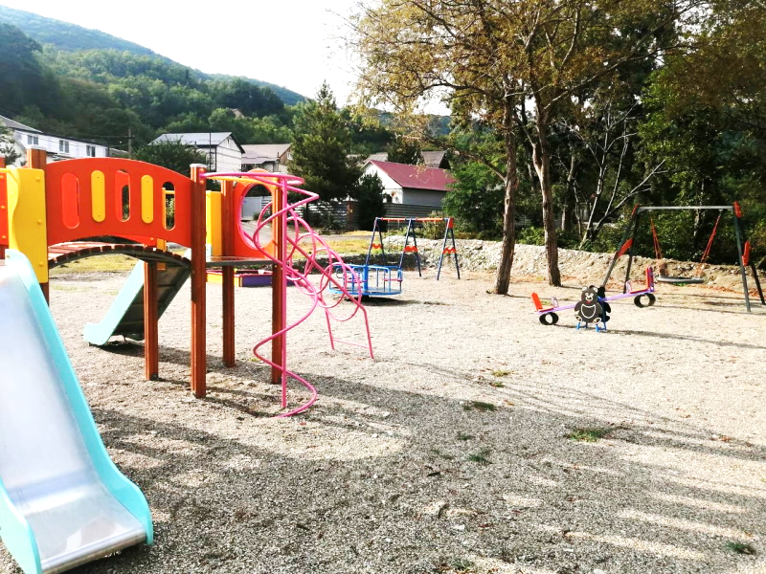
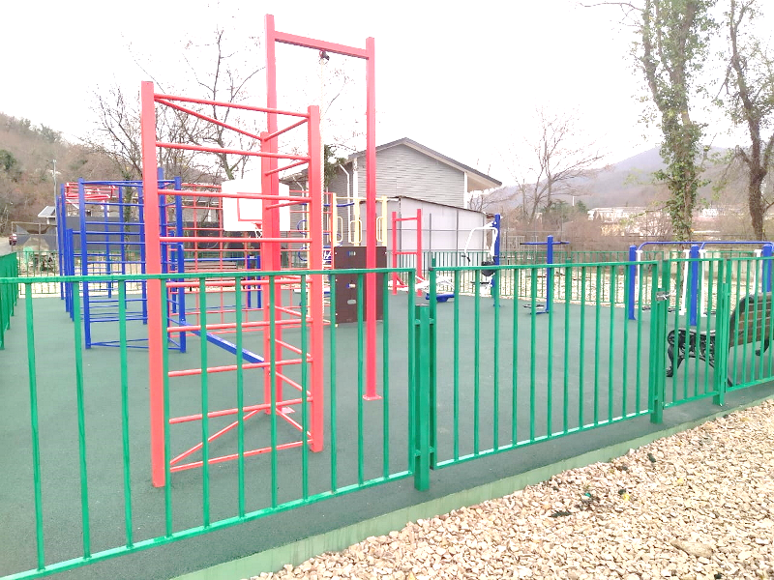
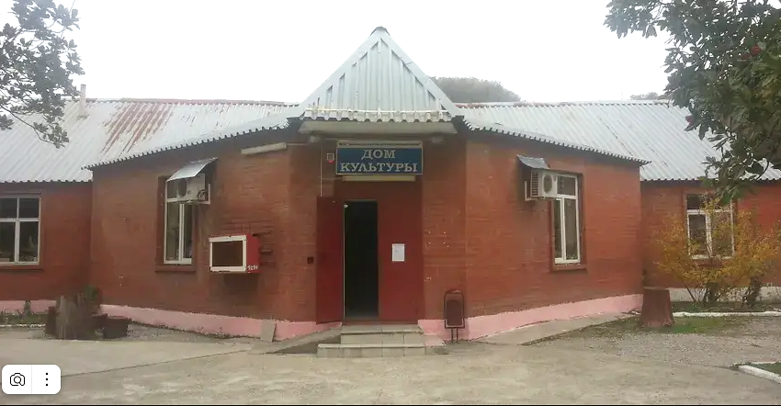
Межбюджетные трансферты
За счет средств бюджета Краснодарского края – 42 млн 638,4 тыс. рублей
Обустройство детской площадки по мкр. Заречье, с. Шепси в рамках решения социально значимых вопросов – 600 тыс. рублей
Укрепление МТБ МКУК «Шепсинская централизованная клубная система» –
300 тыс. рублей

Slide 12
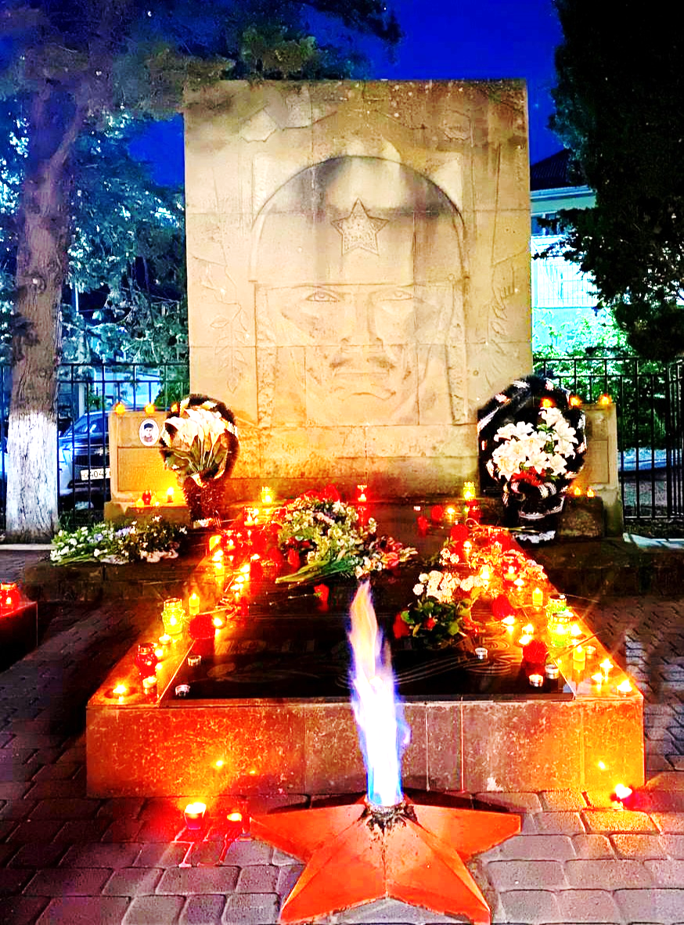
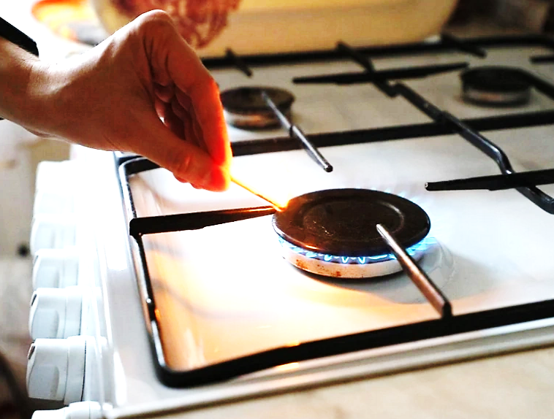
Межбюджетные трансферты
Благоустройство воинского захоронения «Братская могила советских воинов, погибших в боях с фашистскими захватчиками,
1942-1943 гг.» - 2 млн 827,2 тыс. рублей
СТРОИТЕЛЬСТВО газопроводА поселкА пансионата «Южный» – 34 млн 131,5 тыс. рублей

Slide 13

Дотации
За счет средств бюджета Краснодарского края и
Туапсинского района – 21 млн 188,3 тыс. рублей
Дотации бюджетам поселений на выравнивание уровня бюджетной обеспеченности - 1 млн 019,9 тыс. рублей
Дотации бюджетам поселений по обеспеченности сбалансированности бюджетов - проведены мероприятия по повышению заработной платы работникам культуры до среднего краевого уровня и участие в государственных программах – 20 млн 168,4 тыс. рублей

Slide 14

СПАСИБО
ЗА ВНИМАНИЕ

